Slide 1
模拟物理学
1
物理学的第三分支
朱1[2]，11[3]

Slide 2
物理学的发展
与
三个分支的形成
16-19 世纪中叶建立实验物理
19 世纪中叶发展了理论物理
20 世纪发展起模拟物理分支

Slide 3
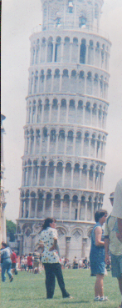
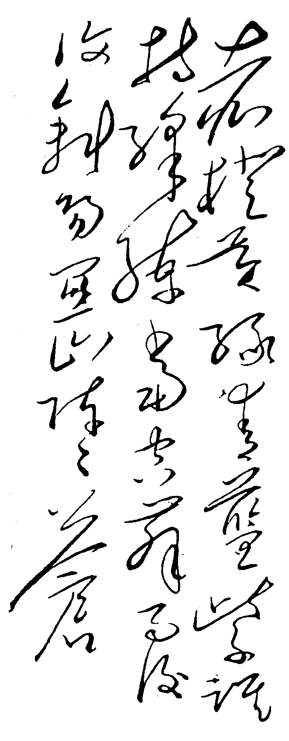
19 世纪中叶以前，
物理学基本上是实验科学
伽利略的比萨斜塔实验1590
马德堡半球实验1654
牛顿的三棱镜实验1666
富兰克林的暴雨带电实验1752
法拉弟的电磁感应实验 1831

Slide 4
19 世纪中叶以后，发展起理论物理分支
哈密顿建立分析力学的正则方程1834
麦克斯威提出位移电流，建立电动力学1862
爱因斯坦提出狭义相对论1905
建立统计力学1872-1926
波尔兹曼提出熵的统计解释 1872
吉布斯提出统计力学的系综理论1901
波色、费米提出量子统计理论1924、1926
建立量子力学1900-1926
普朗克提出能量量子化解释黑体辐射1900
爱因斯坦提出光量子假说解释光电效应1905
海森堡提出矩阵力学1925 薛定谔提出波动力学1926

Slide 5
二十世纪发展起第三分支
—— 模拟物理
用计算机模拟物理物理过程
—— 蒙特-卡洛模拟
—— 分子动力学模拟
—— 元胞自动机模拟
_{但是，}
_{并非只要用计算机研究物理就是模拟物理}

Slide 6
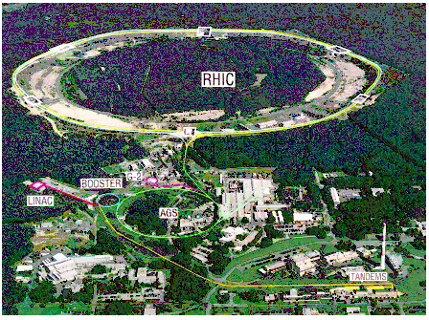
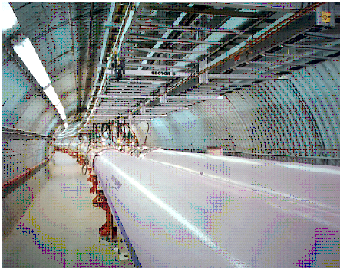
什么不是模拟物理 ？
4
之一：实验物理中的计算机应用
_{相对论重离子对撞机RHIC}
_{管道周长 3.83 公里}
_{用计算机 记录数据}
_{触发探测器}
_{两束金离子对撞，每秒撞百亿次}

Slide 7
什么不是模拟物理 ？
4
之二：理论物理中的计算机应用 ——
符号运算：计算机推公式
结果的计算机处理：数值运算。

Slide 8
什么是模拟物理 ？
4
用计算机模拟物理物理过程
—— 蒙特-卡洛模拟
—— 分子动力学模拟
—— 元胞自动机模拟

Slide 9
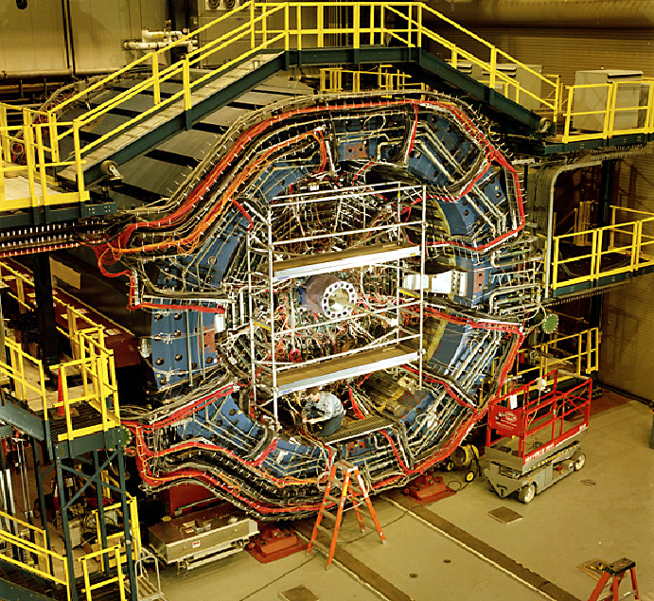
什么是蒙特-卡洛模拟？
5
计算机实验
物理实验 —— 用探测器取数据
RHIC-STAR
实验探测器

Slide 10
蒙特-卡洛模拟 ——
用计算机取数据

Slide 11
一个例子 —— 道尔顿板
6
理论 —— 分布曲线
实验 —— 丢铁球
模拟 —— 计算机丢球

Slide 12
模拟的出发点 —— 模型
8
根据球和钉子碰撞的规律
追踪每个球的运动
根据落入每个格子的几率
给出这一几率的每次实现

Slide 13
9
_{例一：道尔顿板的蒙特-卡洛模拟}
再产生 n 个均匀分布的随机数：
ra( j ) , j=1, 2 ,..., n
令 n 为铁球数，m 为格子数。
p(i) 是铁球落入第 i 个格子中的概率
通过比较第 j 个铁球的 ra(j) 和 r(i) 来决定这个球落入那一格子中：
r(m) Σ p(i)=1
r(3) p(1)+p(2)
r(2) p(1)
r(1) 0
将 p(i) 累加
s=0.
r(1)=0.
do 2 i=1, m
s=s+p (i)
r(i+1)=s
enddo
i=1,m
·
·
·
·
·
·
do 3 k=1, m
np(k)=0
do 3 j=1,n
if(ra( j ).ge.r(k).and.ra( j ).lt.r(k+1))
[ r(k) ≤ ra (j ) < r(k+1) ]
np(k)=np(k)+1
Enddo
np(k) 是落入第 k 个盒子中的粒子数。
p₁
p₂
p₃
p₄
p₅
p₆
p₇

Slide 14
11
例二 面积的计算
蒙特-卡洛方法
在长方形中均匀投N0组(x,y)如 y<f(x), 则 N=N+1
I =(N/N0)×S0
辛普逊方法
I = ΣSn
f (x)
f (x)
S0
S
x
x
（朱P.29[12],39[13]）

Slide 15
蒙特-卡洛模拟的意义
10
能研究不同边界、不同材料的影响
理论不可能、实验耗费太大
用于实验设计
无污染
反应堆防护
核弹爆炸
能摆脱实验误差
作理论和实验的桥梁

Slide 16
模拟物理之二
元胞自动机

Slide 17
_{“生命游戏”}
一个由许多相同正方形方格组成的棋盘上每个方格有八个邻格，每个格内用黑圈代表“活’，空格代表“死”．
_{游戏规则：}
_{(1)对“活”格，如果在其邻格中有2个或3个是“活”格，}
_{则下一时刻继续“活”下去，否则就“死”．}
(2)对“死”格，如果在其邻格中有3个是“活”格，就变为“活”，否则就继续“死”．
_{问题：是否可能“自我复制”？}
_{奖金５０美金！}

Slide 18
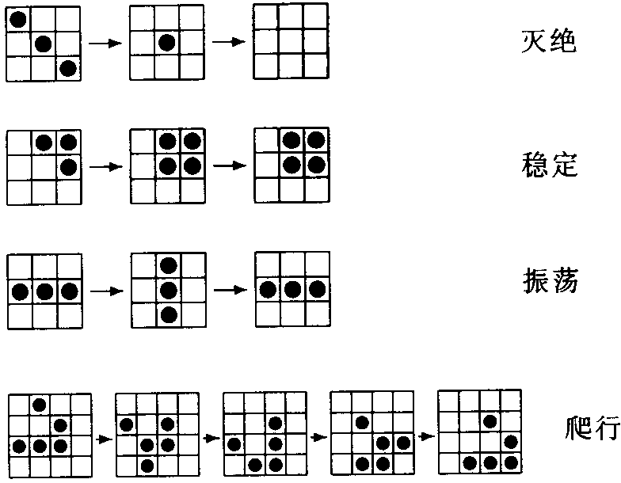
几个简单例子

Slide 19
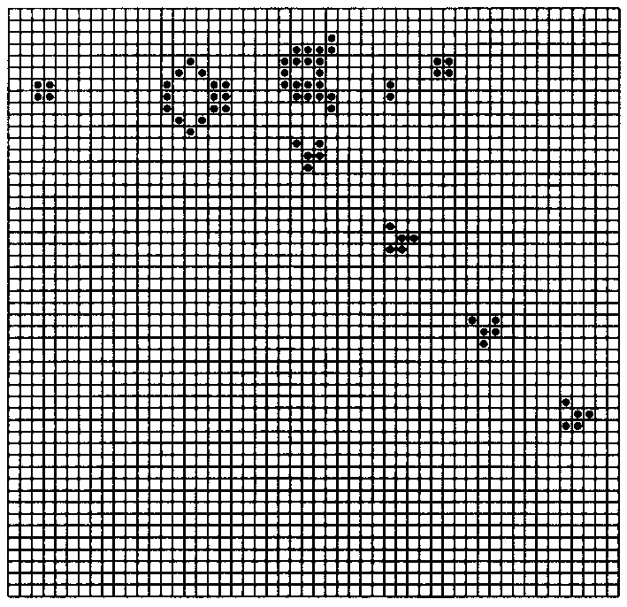
不断发射“爬虫”的“枪”

Slide 20
结 论
模拟物理已经成为物理学的一个独立分支
随着计算机的不断进步，模拟物理将会在物理学的发展中起到越来越大的作用。

Slide 21
谢谢

Slide 22
谢谢

Slide 23
谢谢

Slide 24
谢谢

Slide 25
随机数的产生
14
均匀分布随机数的产生 —— 标准程序
特殊分布随机数的产生 —— 标准程序
[ 泊松分布、高斯分布、伽码分布 ]
任意分布随机数的产生 —— 反函数法（朱P.55,58）
舍选法（朱P.55,58）

Slide 26
7
模拟与理论不同
—— 不是精确的而是实际的
模拟与实验不同
—— 能分离出不同因素的影响

